Slide 1

دانشکده آمار، ریاضی و علوم رایانه
پردیس شماره ۲ دانشگاه علامه طباطبایی
پیش دفاع
زمانبندی لنگرگیری کشتی­ها در یک پایانه­ کانتینری چند اسکله­ای
با استفاده از الگوریتم جستجوی فاخته ارتقا یافته
دانشجو: نجمیه سادات صفرآبادی
۴۰۱۱۳۱۴۱۰۳۹
استاد راهنما: دکتر حسن رشیدی
استاد مشاور: دکتر محمد بحرانی
استاد داور: دکتر لطیفه پور محمد باقر

Slide 2
ساختار گزارش
۱۵. شرح جزيیات در چهارچوب روش پیشنهادی
۸. سوالات پژوهش
۱. مُقدمه
۱۶. داده های مورد آزمایش
۹. مقایسه و بررسی رویکردهای موجود
۲. طرح مسئله
۱۸. آزمایش هایی که تا کنون انجام شده است
۱۰. نگاهی به پیشیه پژوهش
۳. ضرورت و اهمیت تحقیق
۱۹. نتایج کلی بدست آمده
۱۱. روش شناسی پژوهش کنونی
۴. انگیزه ها و اهداف
۲۰. کارهای انجام شده
۱۲. روش پیشنهادی
۵. اهداف کلی این پژوهش
۲۱. خلاصه و جمع بندی
۱۳. فرضیات روش پیشنهادی
۶. روش تحقیق
۲۲. مراجع
۱۴. مدلسازی مسئله
۷. فرضیه های پژوهش

Slide 3
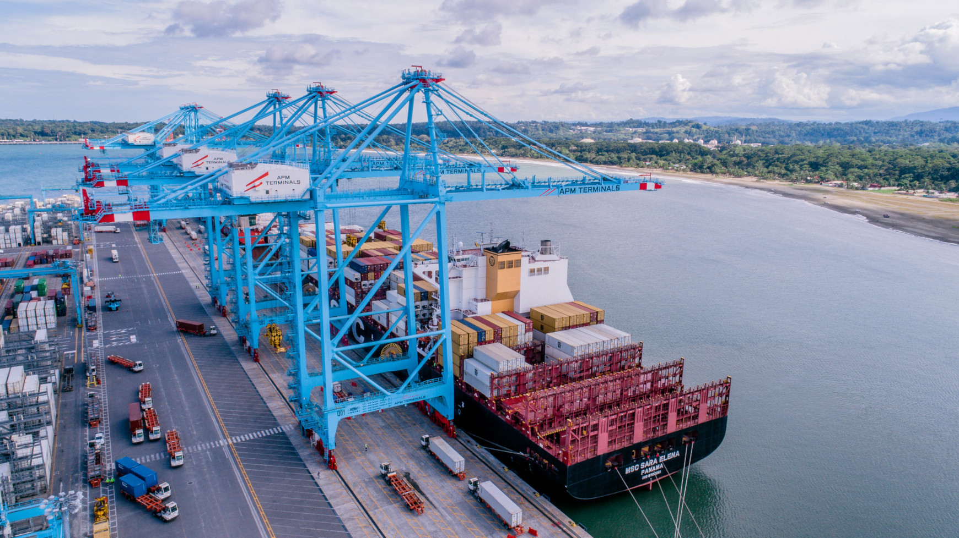
مُقدمه
ساخت اسکله در بنادر یکی از پرهزینه‌ترین سرمایه‌گذاری‌هاست و به همین دلیل، ارائه الگوهای مؤثر برای افزایش ظرفیت پایانه‌های دریایی اهمیت دارد. در لجستیک بنادر کانتینری، یکی از تصمیم های کلیدی، تخصیص فضای اسکله به کشتی‌های ورودی با توجه به ویژگی‌ها و تعداد کانتینرهاست. هر کشتی دارای یک پنجره زمانی مشخص است و هر گونه تأخیر می‌تواند هزینه‌های پایانه را افزایش دهد. بنابراین، تخصیص بهینه اسکله به کشتی‌ها برای کاهش زمان انتظار و پاسخگویی به پنجره زمانی آن‌ها ضروری است. بهینه‌سازی زمانبندی در این مرحله، بهره‌وری سایر مراحل پردازش کشتی‌ها، از جمله بارگیری و تخلیه، را افزایش می‌دهد و زمان انتقال کانتینرها از اسکله به محل‌های ذخیره‌سازی را کاهش می‌دهد.
این پژوهش بر روی پایانه‌های کانتینری متمرکز است و به بهینه‌سازی فرآیند تخصیص اسکله به کشتی‌های ورودی با در نظر گرفتن زمان پهلوگیری و محدودیت‌ها می‌پردازد. هدف اصلی این تحقیق، حداقل کردن زمان انتظار کشتی‌ها برای خروج است. مسئله تخصیص اسکله به صورت عدد صحیح و عدد مختلط خطی فرموله شده و با استفاده از الگوریتم جستجوی فاخته ارتقا یافته حل گردیده است. این راه‌حل بر پایه رویکردی مبتنی بر هوش محاسباتی جمعی و خوشه بندی گوسی ترکیبی ارائه شده و هدف نهایی آن، افزایش کارایی ترمینال کانتینر و کاهش هزینه‌های حمل و نقل در پایانه‌های دریایی است.
شکل ۱ – کشتی در حال پهلو گرفتن در پایانه دریایی

Slide 4
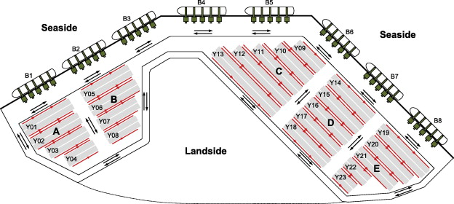
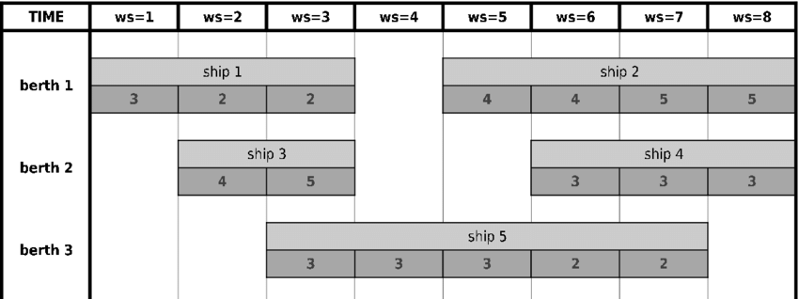
طرح مسئله – چرخه فرآیند پردازشی در پایانه دریایی
چرخه پردازش عملیاتی پایانه دریایی شامل مراحل متعددی است. ابتدا، زمانی که کشتی حامل بار به اسکله می‌رسد، فرآیند تخصیص اسکله به سرعت آغاز می‌شود که در آن زمان و مکان مناسب برای پهلوگیری مشخص می‌شود. پس از تخصیص، بارگیری و تخلیه بار با استفاده از جرثقیل‌ها و ماشین‌های سنگین در ترمینال‌های کانتینر انجام و کانتینرها به‌صورت موقت در حیاط ذخیره‌سازی نگهداری می‌شوند. این کانتینرها از فضای آب به زمین منتقل شده و سپس برای انتقال به مقاصد نهایی، مانند انبارها یا کشتی‌های دیگر آماده می‌شوند. در نهایت، پس از اتمام فرآیندها، کشتی آماده خروج می‌شود و مستندات نهایی انجام می‌گیرد. این مراحل به‌طور پیوسته تکرار می‌شوند و به بهینه‌سازی عملکرد پایانه دریایی کمک می‌کنند
شکل ۲ – مراحل تخصیص اسکله
تخصیص صحیح اسکله به کشتی‌های ورودی یکی از مهم‌ترین فازهای عملیاتی در پایانه‌های کانتینری است که شامل زمانبندی دقیق ورود کشتی‌ها و طراحی پلان زمان‌بندی افقی می‌شود.
اپراتور ترمینال معمولاً برنامه‌ای برای تخصیص اسکله ایجاد می‌کند که موقعیت و زمان هر کشتی ورودی را نشان می‌دهد.
شکل ۳ – پلان افقی برنامه ریزی اسکله

Slide 5
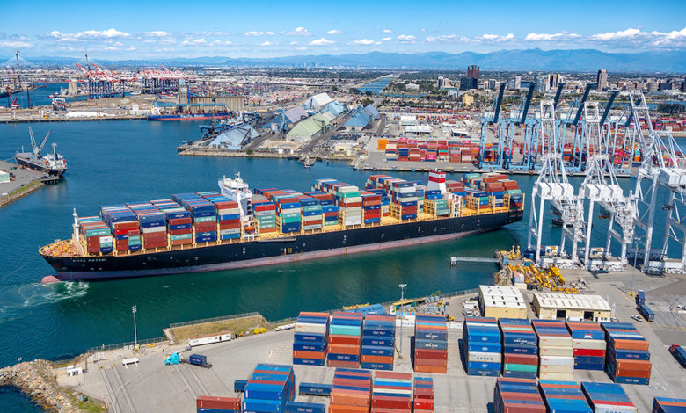
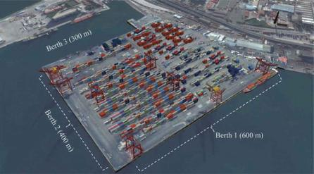
طرح مسئله
ورودی‌ها به‌عنوان وظایف و اسکله‌ها به‌عنوان ماشین‌های موازی در نظر گرفته شده‌اند. اسکله شماره یک ۶۰۰ متر طول دارد و در حال تخلیه یا بارگیری است، اسکله شماره دو با طول 400 متر کمی کوچکتر است و یک کشتی دیگر در حال تخلیه یا بارگیری در آن قرار دارد. اسکله شماره سه، با طول 300 متر، کوچکترین اسکله بوده و در حال حاضر هیچ کشتی در آن لنگر نی‌اندازد.
مسئله تخصیص اسکله در پایانه‌های کانتینری به عنوان زیرمجموعه‌ای از برنامه‌ریزی تخصیص منابع تحت محدودیت‌ها طبقه‌بندی می‌شود و معمولاً با برنامه‌نویسی عدد صحیح مدل‌سازی می‌شود. در این پژوهش، زمانبندی تخصیص اسکله‌ها به کشتی‌ها به صورت تابع هدف خطی و به‌عنوان نوع گسسته مدل‌سازی می‌شود.
شکل ۱ – بندر کشتی رانی با طراحی چند اسکله ‎[ 14 ]

Slide 6
سوال های مطرح شده در این پژوهش
ساختار ارتقا یافته الگوریتم پیشنهادی تا چه اندازه در بهبود زمانبندی تخصیص اسکله و جرثقیل­ در بنادر دریایی موثر خواهد بود؟
کارایی الگوریتم پیشنهادی با توجه به محدودیت­های از پیش تعریف شده، فاکتورهای هزینه­ را چگونه تحت تاثیر خود قرار می­دهد؟
الگوریتم پیشنهادی طبق سناریوهای مختلف بر اساس محدودیت­ها چگونه عمل خواهد کرد؟
در این پژوهش این مسئله به وسیله الگوریتم جستجوی فاخته حل شده است. این رویکردی مبتنی بر هوش محاسباتی است. زمان کل پردازش هر کشتی از قبل به عنوان ورودی تعریف شده است.
در مسئله زمان بندی اسکله کنونی، هدف ارائه زمان­بندی مناسب جهت تخصیص لنگرگاه به کشتی­های ورودی با توجه به ویژگی­های هر دوی آنها است. عمل زمانبندی باید به نحوی صورت گیرد که زمان کل عملیات کشتی کمینه شود.
جهت کمینه کردن تابع هدف مسئله باید تمام فرضیه­ها و محدودیت­ها از پیش تعیین شده در نظر گرفته شود. بر مبنای تعریف این مسئله سوال­های پژوهشی روبرو مطرح می­شوند:
۱
۲
۳

Slide 7
ضرورت و اهمیت تحقیق
۱
پژوهش در تخصیص اسکله از نظر بهینه‌سازی عملیات بندر و افزایش بهره‌وری پر اهمیت قلم داد می شود.
۲
استراتژی‌های مؤثر تخصیص اسکله می‌توانند استفاده از منابع، از جمله نیروی کار و تجهیزات رو بهبود ببخشند.
۳
این کمک می‌کند تا زمان انتظار کشتی‌ها کم شوند و هزینه‌های عملیاتی کاهش پیدا کنند.
۴
تحقیقات تأثیر عوامل مختلف، مثل شرایط جوی و نوع بار، روی زمان‌بندی تخصیص اسکله شناسایی می‌کند.
۵
الگوریتم‌ها و مدل‌های پیشرفته‌ای که از طریق تحقیقات توسعه پیدا می‌کنند و می‌توانند با محیط‌های پویا و بندر سازگار بشوند.
۶
درک مسأله تخصیص اسکله به تصمیم‌گیری بهتر و برنامه‌ریزی استراتژیک از سوی مسئولین بندر کمک می‌کند.
در نهایت، پژوهش به پایداری و رقابت‌پذیری لجستیک دریایی و زنجیره‌های تأمین کمک می‌کند.
۷

Slide 8
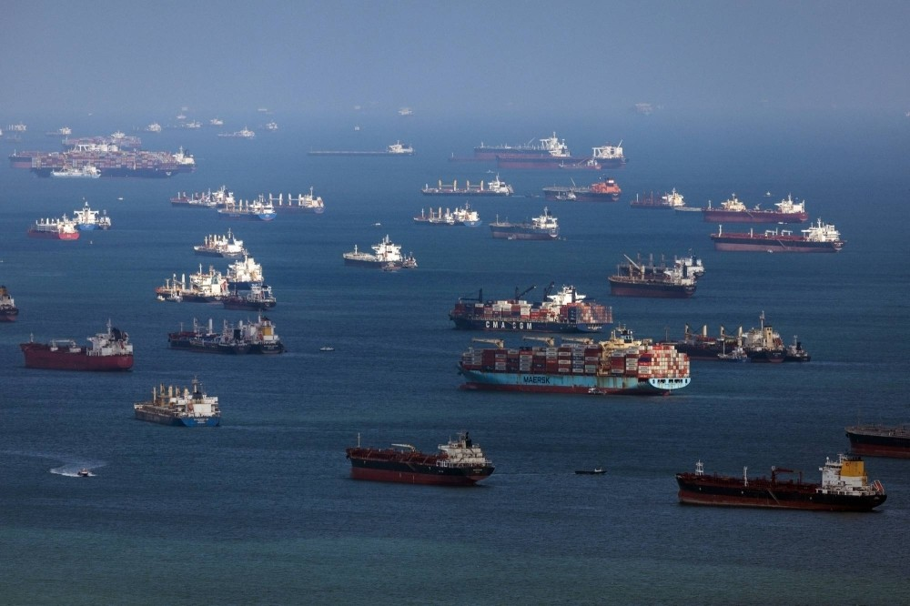
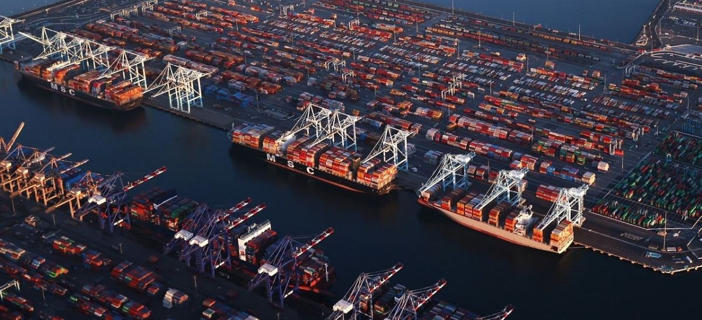
انگیزه های و اهداف
تخصیص صحیح اسکله‌ها به کشتی‌های ورودی در بندر یکی از مهم‌ترین محدودیت‌ها در برنامه‌ریزی عملیاتی است.
این پژوهش به دنبال فرموله کردن فرضیه‌های مرتبط و ارائه مدلی پویا برای تخصیص اسکله با زمان‌بندی کارآمد است.
انگیزه اصلی حل این مسئله، ارائه راه‌حلی با سرعت محاسباتی مناسب است، زیرا تخصیص لنگرگاه یک مسئله NP-hard محسوب می‌شود. مشکلاتی مانند ازدحام، زمان انتظار طولانی، تأخیر در خروج و هزینه‌های بالای عملیات، از جمله چالش‌های موجود هستند.
یکی از مهم‌ترین محدودیت‌ها در تخصیص اسکله، فراهم کردن زمان و موقعیت همسو با پلان برنامه‌ریزی افقی است تا تعداد مشخصی از اسکله‌ها به کشتی‌های ورودی تخصیص یابد. الگوریتم مورد استفاده، الگوریتم فاخته ارتقا یافته است.
تصمیم‌گیری در این زمینه می‌تواند پنجره‌ای یک هفته‌ای یا حداکثر سی روزه داشته باشد و بر اساس زمان ورودی و خروجی به ‌روز شود.
همچنین، پژوهش به شناسایی تنظیمات بهینه اسکله برای افزایش ظرفیت و کاهش ترافیک می‌پردازد و در نهایت، بهبود کیفیت خدمات و رقابت‌پذیری کلی بندر را هدف قرار می‌دهد

Slide 9
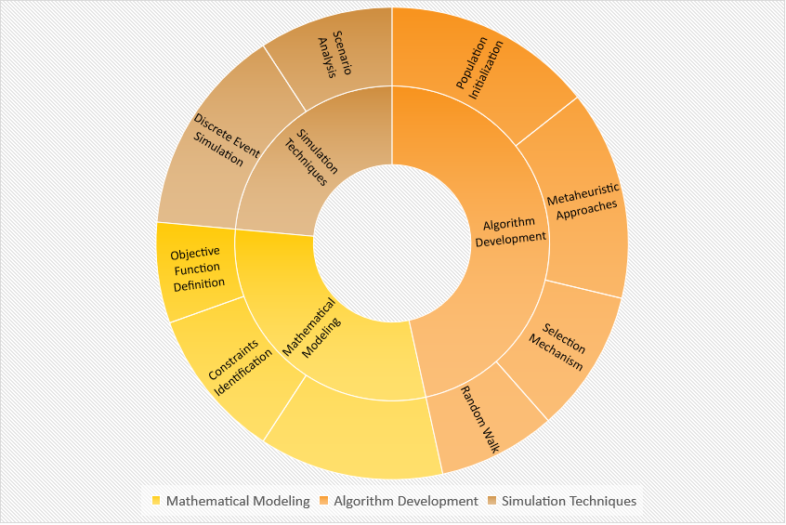
روش شناسی پژوهش کنونی
تنوع متغیرها در تخصیص اسکله نیاز به تعریف اصول ساختارمند قبل از آزمایش را نمایان می‌سازد، تا بتوان به بهترین شیوه ممکن منابع را تخصیص داد.
تحقیق آماری شامل نقد و بررسی عمیق اطلاعات مربوط به عملکرد اسکله و تخصیص منابع است.
تحقیق کمی بر مسائل کاربردی در تخصیص اسکله متمرکز است و شامل نسل داده‌های کمی برای تجزیه و تحلیل‌های دقیق می‌باشد، که می‌تواند به تصمیم‌گیری بهتر کمک کند.
تحقیقات تجربی و شبیه‌سازی می‌توانند برای بررسی اثرگذاری متغیرهای مختلف مانند حجم بار، نوع کشتی‌ها و زمان تخلیه بر پایداری و کارایی اسکله استفاده شوند.
این رویکرد به تحقیقات استنباطی، تجربی و شبیه‌سازی تقسیم می‌شود، که هر یک می‌تواند به بهبود فرآیند تخصیص اسکله کمک کند. هدف استنباطی ایجاد ساختاری برای استنباط ویژگی‌ها و روابط متغیرها در زمینه تخصیص منابع اسکله است، که می‌تواند به بهینه‌سازی عملکرد و کاهش هزینه‌ها منجر شود.
Formulation of BAP

Slide 10
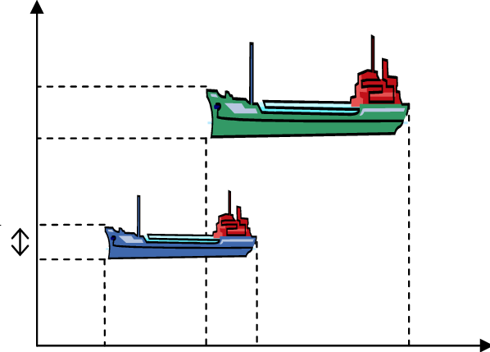
فرضیه­های کلی در مورد زمان پردازش:
۱- تنها یک بندر با چند اسکله برای پهلوگیری کشتی‌ها وجود دارد.
۲- مدل‌ها به گونه‌ای فرموله می‌شوند که مجموع زمان انتظار و پردازش کشتی‌ها بهینه شود.
۳- هر کشتی تنها در یک اسکله قرار دارد و توسط یک جرثقیل مدیریت می‌شود، بارگیری یا تخلیه تا پایان کار پیوسته انجام می‌شود.
۴- پنجره زمانی ثابت برای اسکله‌ها در نظر گرفته می‌شود و طول لنگرگیری متناسب با طول اسکله های تخصیص داده شده است.
۵- هر کشتی یک اسکله ترجیحی برای پهلوگیری دارد که به دلیل نزدیکی به محل ذخیره‌سازی و هماهنگی با طول کشتی است.
۶- تصمیم‌گیری در مورد زمان لنگرگیری و موقعیت کشتی در یک فاز انجام می‌شود.
۷- هر کشتی دارای دوره زمانی پهلوگیری از پیش تعیین شده است و جریمه‌ای در صورت زود یا دیر حرکت کردن اعمال می‌شود.

Slide 11
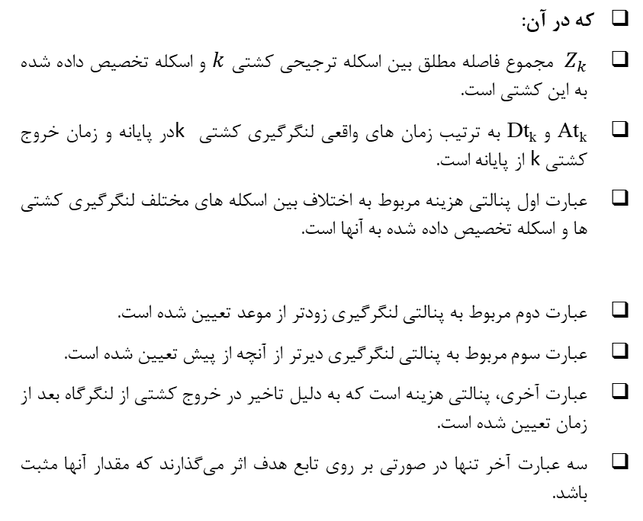
تابع هدف مطرح در مسئله و متغیرهای تصمیم گیری
که در آن:
${ Z}_{k}$ مجموع فاصله مطلق بین اسکله ترجیحی کشتی $k$ و اسکله تخصیص داده شده به این کشتی است.
At_{k} و Dt_{k} به ترتیب زمان های واقعی لنگرگیری کشتی k در پایانه و زمان خروج کشتی k از پایانه است.
عبارت اول پنالتی هزینه مربوط به اختلاف بین اسکله های مختلف لنگرگیری کشتی ها و اسکله تخصیص داده شده به آنها است.
عبارت دوم مربوط به پنالتی لنگرگیری زودتر از موعد تعیین شده است.
عبارت سوم مربوط به پنالتی لنگرگیری دیرتر از آنچه از پیش تعیین شده است.
عبارت آخری، پنالتی هزینه است که به دلیل تاخیر در خروج کشتی از لنگرگاه بعد از زمان تعیین شده است.
سه عبارت آخر تنها در صورتی بر روی تابع هدف اثر می­گذارند که مقدار آنها مثبت باشد.
توصیف | پارامتر | ردیف
تعداد کل دوره های زمانی در افق برنامه ریزی. | T | ۱
تعداد کشتی های ورودی برای لنگر انداختن در پایانه کانتینری | l | ۲
زمان مورد انتظار ورود کشتی k به پایانه کانتینری | ETA_{k} | ۳
اسکله ترجیحی برای کشتی k | Q_{k} | ۴
زمان مقرر برای خارج شدن کشتی k از پایانه کانتینری | d_{k} | ۵
طول دوره زمانی پردازش کشتی برای تخلیه و بارگیری کانتینرها. | P_{k} | ۶
تعداد اسکله ها در بندر. | m | ۷
هزینه جریمه کشتی k در صورتی که کشتی نتواند در اسکله دلخواه خود پهلو بگیرد. | c1k | ۸
هزینه جریمه کشتی k در واحد زمان ورود زودتر قبل از ETA_{k}. | c2k | ۹
هزینه جریمه کشتی k در واحد زمان دیر رسیدن پس از ETA_{k}. | c3k | ۱۰
هزینه جریمه کشتی k به ازای واحد تاخیر در زمان مقرر. | c4k | ۱۱
پارامترهای مسئله

Slide 12
متغیرهای تصمیم گیری مورد نظر
به صورت رسمی، متغیرهای تصمیم گیری در این مسئله عبارتند از:
At_{k} : زمان واقعی لنگرگیری کشتی k به یک اسکله.
Domain (At_{k})={1,2,3,4,…,T}
Dt_{k} زمان خروج کشتی k از اسکله لنکرگیری شده
Domain (Dt_{k})={1,2,3,4,…,T}
X_{itk} : ارزش این متغیر برابر یک است اگر اسکله i در زمان t به کشتی k اختصاص داده شود، در غیر این صورت ارزش این متغیر صفر خواهد بود.
Domain (X_{itk})={0,1}

Slide 13
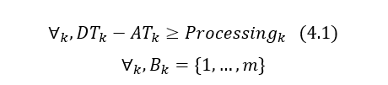
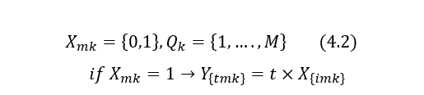
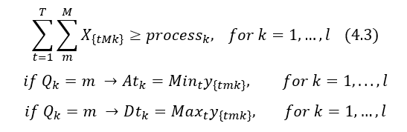
بیان محدودیت ها
در فرموله کردن مسئله، ۳ محدودیت زیر در نظر گرفته می شود:
محدودیت ۱: این محدودیت بیان می­کند که زمان پردازش کوچک­تر و یا مساوی زمان ورود منهای زمان خروج است.
محدودیت ۲: این محدودیت بیان کننده این است که زمان کل پردازش برابر با بازه­های زمانی ضرب در جمع کل اسکله­ تخصیص داده شده است.
محدودیت ۳: این محدودیت بیان کننده این است که به هر کشتی تنها یک اسکله تخصیص داده می­شود و جمع کل زمان صرف شده در اسکله­های تخصیص داده شده از زمان پردازش بیشتر و یا مساوی است.

Slide 14
نگاهی به پیشیه پژوهش
نویسندگان | مسئله حل شده | راه حل پیشنهادی | طراحی اسکله | نقاط قوت | نقاط ضعف
رشیدی و همکاران (۲۰۱۳) | تخصیص اسکله و جرثقیل در بندر با طراحی موازی و پیوسته | فرموله بندی عدد صحیح و استفاده از سیستم گرید بندی، به کارگیری الگوریتم هیوریستیک | منفرد موازی | فرمول بندی جامع مسئله، بررسی اسکله در وضعیت­هایی که چندین جرثقیل در پایانه فعال باشند | عدم بررسی پایانه با طراحی چندین اسکله
ما و همکاران (۲۰۱۴) | رویکرد سریع برای تخصیص اسکله یکپارچه و مسئله تخصیص جرثقیل­ها در اسکله | الگوریتم ژنتیک یک سطحی و الگوریتم ژنتیک دو سطحی | اسکله یکپارچه موازی | الگوریتم در صورت وجود به جواب بهینه می­رسد | تجزیه الگوریتم ژنتیک جهت جلوگیری از گیر افتادن در نقطه بهینه محلی، عدم بررسی بندر با چند اسکله
تورکوگلاری و همکاران (۲۰۱۶) | تخصیص بهینه اسکله، تخصیص جرثقیل ها را به صورت متغیر پویا و متغیر با زمان | الگوریتم صفحه برش | اسکله یکپارچه موازی | به حجم محاسباتی کمی نیاز دارد و در مسئله با پیش فرض­های ساده به سرعت همگرا می­شود. | تنوع راه حل در آن محدود است، کارایی محدود و سرعت همگرایی نسبتا پایینی دارد.
هوانگ و ل آی (۲۰۱۸) | فرم ساده تخصیص اسکله و جرثقیل | یک الگوریتم برنامه نویسی پویا دو سطحی محدود | اسکله یکپارچه موازی | سرعت بالا در ارائه جواب، الگوریتم در صورت وجود به جواب بهینه می­رسد. | فرموله کردن مسئله پیچیدگی بالایی دارد و در تعمیم برای حل حالت کلی مسئله، ضعیف عمل می­کند.
او و همکاران (۲۰۱۹) | مسئله تخصیص اسکله و جرثقیل برای تبادل بین صرفه جویی در انرژی و زمان | مدل برنامه‌ریزی عدد صحیح مختلط | اسکله یکپارچه موازی | در به کار گیری این روش، می­توان چندین تصمیم گسسته را با هم ادغام کرد و از متغیرهای مختلف در حل مسئله استفاده کرد | به تغییرات در فرضیات مسئله حساس است، نمی­توان از آن برای مسائل با مقایس بزرگ استفاده کرد
ملک احمدی و همکاران (۲۰۲۰) | تخصیص اسکله پیوسته را به صورت یکپارچه و زمانبندی تخصیص جرثقیل ها را با محدودیت‌های فیزیکی | الگوریتم فرا ابتکاری مبتنی بر بهینه‌سازی ازدحام ذرات ارتقا یافته | اسکله یکپارچه پیوسته | دقت و زمان محاسباتی، بهتری نسبت به الگوریتم بر بهینه‌سازی ازدحام ذرات پایه داشته است | در این الگوریتم احتمال بیش برازش وجود دارد، پارامترهایی دارد که به تنظمیات حساسیت بالایی دارند
تان و همکاران (۲۰۲۱) | مسئله زمان بندی جرثقیل­های خودکار برای ترمینال­های کانتینری | مدل برنامه ریزی اعداد صحیح ترکیبی | اسکله یکپارچه پیوسته | کیفیت راه حل ارتقا یافته و استحکام بالاتری در این مسئله خاص دارد در نتیجه کاربردی­تر است | ترکیب چند الگوریتم برنامه ریزی عدد صحیح منجر به تعامل­های غیر قابل پیش بینی پارامترها در مسائلی که شرایط و متغیرهای آن تغییر کرده است می­شود
آسلام و همکاران (۲۰۲۳) | تخصیص لنگرگاه و جزثقیل با طراحی چند اسکله | الگوریتم فراابتکاری فاخته | لنگرگاه با طراحی چند اسکله غیر موازی با طول­های متفاوت | لنگرگاه با طراحی چند اسکله در نظر گرفته شده است. تعادل بالایی بین کشف و بهره برداری ارائه شده است. انعطاف پذیری، قابلیت تعمیم و مقیاس پذیری بالایی دارد. | عدم بررسی فضای جستجوی گسسته

Slide 15
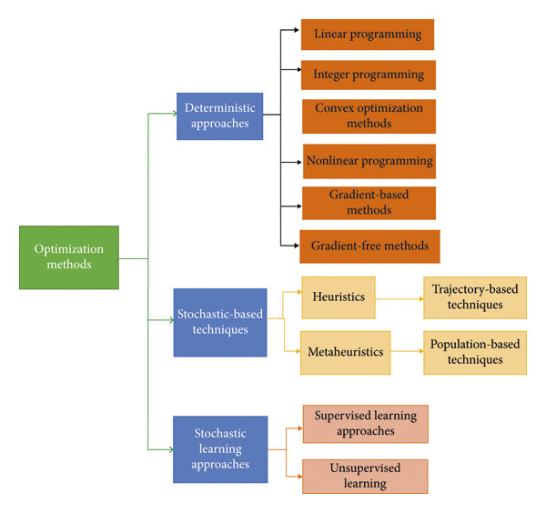
بررسی رویکردهای موجود
روش ها مختلف حل مسائل بهینه سازی

Slide 16
توضیحات مقدمه ای بر انواع روش های بهینه سازی
مثال الگوریتم از این روش حل | توصیف انواع روش های زیر شاخه | روش بهینه سازی | ردیف
- | تعریف: روش هایی که خروجی خاصی را برای ورودی ها بدون در نظر گرفتن فاکتور تصادفی بودن اعمال می کنند. | رویکردهای قطعی | ۱
Simplex Method | برنامه ریزی خطی: روش بهینه سازی برای تابع هدف خطی که محدودیت های خطی در آن لحاظ شده است. | رویکردهای قطعی | ۲
Cutting Plane Method | برنامه ریزی عدد صحیح: عدد صحیح بودن برخی و یا تمام متغیرها الزامی است. | رویکردهای قطعی | ۳
Interior Point Method | بهینه سازی محدب: توابع محدب را بهینه می کند و از یافتن نقطه بهینه سراسری اطمینان کسب می کند. | رویکردهای قطعی | ۴
Sequential Quadratic Programming (SQP) | بهینه سازی غیر خطی: توابع و محدودیت های غیر خطی را بهینه می سازد. | رویکردهای قطعی | ۵
Gradient Descent | روش های مبتنی بر گرادیان: از اطلاعات گرادیان برای پیدا کردن نقطه بهینه استفاده می کند. | رویکردهای قطعی | ۶
Nelder-Mead Method | روش های بدون گرادیان: در این روش ها برای یافتن نقطه بهینه نیازی به فراهم بودن اطلاعات گرادیان نیست. | رویکردهای قطعی | ۷

Slide 17
توضیحات مقدمه ای بر انواع روش های بهینه سازی
مثال | توصیف روش | روش بهینه سازی | ردیف
- | در بهینه سازی از فاکتور تصادفی بودن بهره می برد | رویکردهای تصادفی | ۷
- | راه حل های اکتشافی : راهبردهایی قاعده مند که بر اساس شرایط مسئله تعریف می شود. | رویکردهای تصادفی | ۸
Particle Swarm Optimization | تکنیک های مبتنی بر مسیر: مسیری را برای کشف فضای جستجو در پی می گیرند. | رویکردهای تصادفی
Ant Colony Optimization | روش های فرا اکتشافی: فرآیندهای سطح بالاتری که سایر راه حل های اکتشافی را هدایت می کنند. | رویکردهای تصادفی
Cuckoo search Algorithms | راه حل های مبتنی بر جمعیت: به تحلیل مجموعه ای از راه حل ها برای کشف راه حل کاندید می پردازند. | رویکردهای تصادفی
- | این روش ها از داده هایی که فاکتور تصادفی بودن در آنها اعمال شده می آموزند. | رویکردهای یادگیری تصادفی | ۹
Decision Trees | یادگیری با نظارت: از برچسب داده جهت آموزش مدل ها استفاده می کنند. | رویکردهای یادگیری تصادفی | ۱۰
Hierarchical Clustering | به برسب نیازی ندارد و الگوها را در داده کشف می کند. | رویکردهای یادگیری تصادفی | ۱۱

Slide 18
مقایسه روش ها و رویکردهای موجود
دسته اول روش ها - روش‌های قطعی: شامل شش دسته از جمله برنامه‌ریزی خطی، عدد صحیح، بهینه‌سازی محدب، غیرخطی، روش‌های مبتنی بر گرادیان و بدون گرادیان هستند. این روش‌ها برای حل مسائلی با ویژگی‌های قابل بهره‌برداری مناسب‌اند و به محاسبه نتایج بهینه سراسری کمک می‌کنند. معمولاً در موقعیت‌هایی با الگوهای مشخص در داده‌ها و روابط متغیرها به کار می‌روند.
دسته دوم روش ها - روش‌های تصادفی: این رویکردها احتمال پیدا کردن راه حل بهینه سراسری را دارند و معمولاً در مسائل پیچیده و با فضای جستجوی بزرگ، برتری دارند. بهینه‌سازی تصادفی می‌تواند زمان اجرا را کنترل کند و نتایج را سریع‌تر به دست آورد، حتی اگر تنها یک نقطه بهینه محلی وجود داشته باشد.
دسته سوم روش ها- روش‌های مبتنی بر یادگیری تصادفی: این الگوریتم‌ها بر روی داده‌های تاریخی با تنوع بالا آموزش می‌بینند. چالش‌هایی مانند پراکندگی و تأخیر در بازخوردها، پیچیدگی تعریف پاداش و عدم قطعیت در محیط، استفاده از این سیستم‌ها را دشوار می‌کند و به همین دلیل، این الگوریتم‌ها به عنوان اولویت در حل مسئله تخصیص اسکله در پایانه‌های کشتی‌رانی در نظر گرفته نشده‌اند.
)راه حل پیشنهادی): الگوریتم جستجوی فاخته، یک الگوریتم فرا ابتکاری است که در توسعه آن، از مکانیزم تولید مثل گونه­های فاخته الگو گرفته شده و موثرتر از سایر الگوریتم­های هم ردیف خود است.
الگوریتم­های فرا ابتکاری مدرن از جمله الگوریتم فاخته با سه هدف اصلی توسعه داده شده­اند. هدف اصلی این است که در جستجوی سراسری بتوان مسائل را سریع­تر حل کرد، به بهینه سازی مسائل بزرگ تر پرداخت و الگوریتمی قدرتمندتری بدست آورد.
یکی از فاکتورهای برتری الگوریتم فاخته این است که در بهینه‌سازی سراسری بسیار مؤثر عمل می­کند و این قابلیت را دارد تا تعادلی بین پیاده‌روی محلی و سراسری برقرار کند‎[ 6 ] . در ساختار این الگوریتم هر لانه منفرد نشان دهنده راه حل­های ممکن برای زمان واقعی استقرار در اسکله، اسکله تخصیص داده شده و زمان خروج کشتی است.
الگوریتم جستجوی فاخته از نظر کارایی و سرعت همگرایی نسبت به الگوریتم دیفرانسیل تکاملی برای رسیدن به نقطه بهینه عملکرد بهتری دارد. علاوه بر آن الگوریتم فاخته از نظر محاسباتی کارایی بهتری نسبت به الگوریتم ازدحام ذرات دارد.

Slide 19
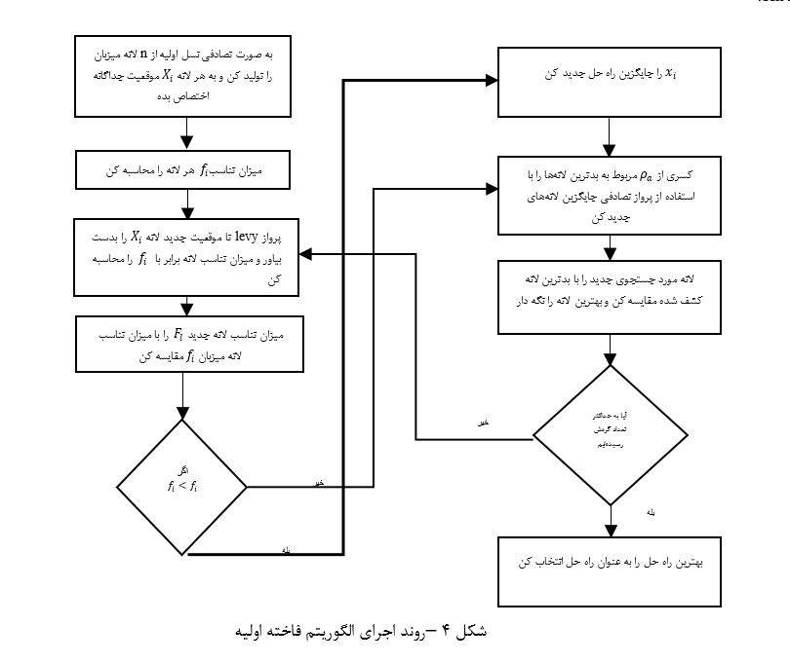
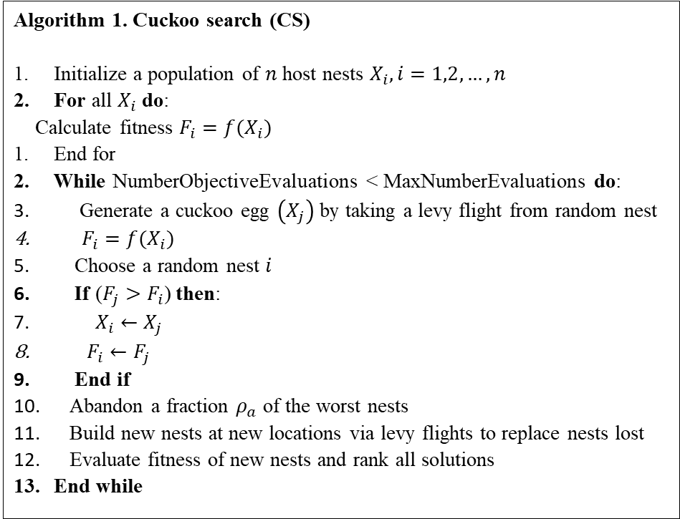
چهارچوب روش پیشنهادی
Algorithm 1. Cuckoo search (CS)
Initialize a population of $n$ host nests $X_{i}, i=1,2,…,n$
For all $X_{i}$ do:
Calculate fitness $F_{i}=f(X_{i})$
End for
While NumberObjectiveEvaluations < MaxNumberEvaluations do:
Generate a cuckoo egg $\left(X_{j}\right)$ by taking a levy flight from random nest
$F_{i}=f(X_{i})$
Choose a random nest $i$
If ($F_{j}>F_{i}$) then:
$X_{i}←X_{j}$
$F_{i}←F_{j}$
End if
Abandon a fraction $ρ_{a}$ of the worst nests
Build new nests at new locations via levy flights to replace nests lost
Evaluate fitness of new nests and rank all solutions
End while
در این پژوهش برای حل مسئله زمان‌بندی تخصیص اسکله به کشتی­های ورودی در بندر، از الگوریتم جستجوی فاخته بهره می­بریم. شبه کد مربوط به این الگوریتم، به صورت روبرو است.

Slide 20
شرح جزيیات در چهارچوب روش پیشنهادی
الگوریتم جستجوی فاخته، یک الگوریتم فرا ابتکاری است که در توسعه آن، از مکانیزم تولید مثل گونه­های فاخته الگو گرفته شده و موثرتر از سایر الگوریتم­های هم ردیف خود است.
الگوریتم­های فرا ابتکاری مدرن از جمله الگوریتم فاخته با سه هدف اصلی توسعه داده شده­اند. هدف اصلی این است که در جستجوی سراسری بتوان مسائل را سریع­تر حل کرد، به بهینه سازی مسائل بزرگ تر پرداخت و الگوریتمی قدرتمندتری بدست آورد.
در هر گردش الگوریتم با استفاده از پرواز levy تعداد کل لانه­های میزبان مشخص می­شود:
. پرواز levy در فرآیند پردازش تصادفی، اغلب قدم­هایی با طول کوتاه تولید می­کند که در پی آن گام­هایی با طول بلند ایجاد شده و برای پیدا کردن بهترین جواب، این گام­ها طی می­گردد.
برای آنکه پرواز levy به کارایی ایده­آل خود در حل مسائل بهینه سازی دست یابد بر روی استراتژی ترکیب قدم­های کوتاه و بلند تکیه می­کند.
در این رابطه β=1.5 , u ~ N(0, δ2) و v ~ N(0,1) است‎[ 5 ] . (رابطه ۲)

Slide 21
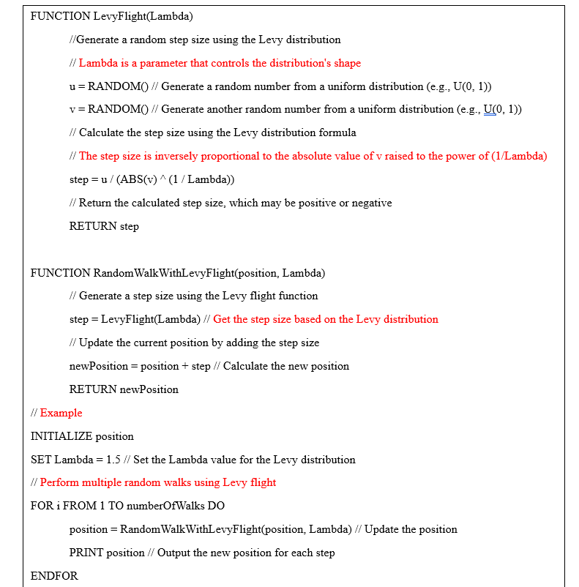
شبه کد پیاده روی تصادفی levy

Slide 22
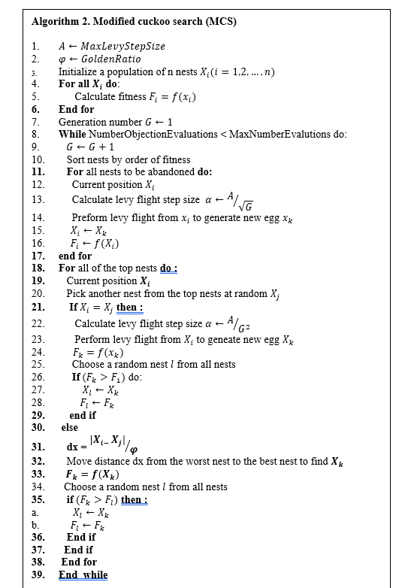
الگوریتم فاخته ارتقا یافته

Slide 23
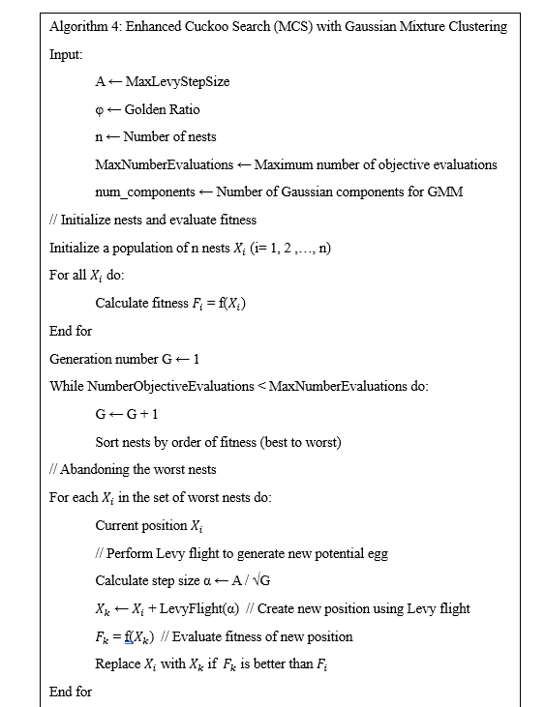
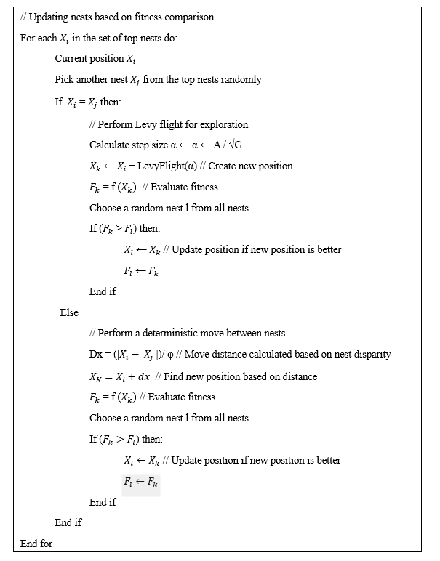
استفاده از الگوریتم یادگیری ماشین - خوشه بندی

Slide 24
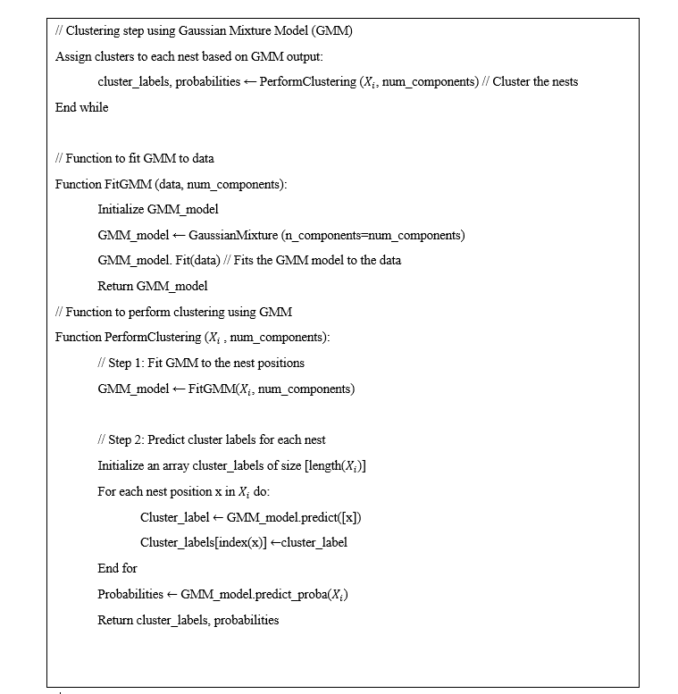
استفاده از الگوریتم خوشه‌بندی ترکیب گوسی

Slide 25
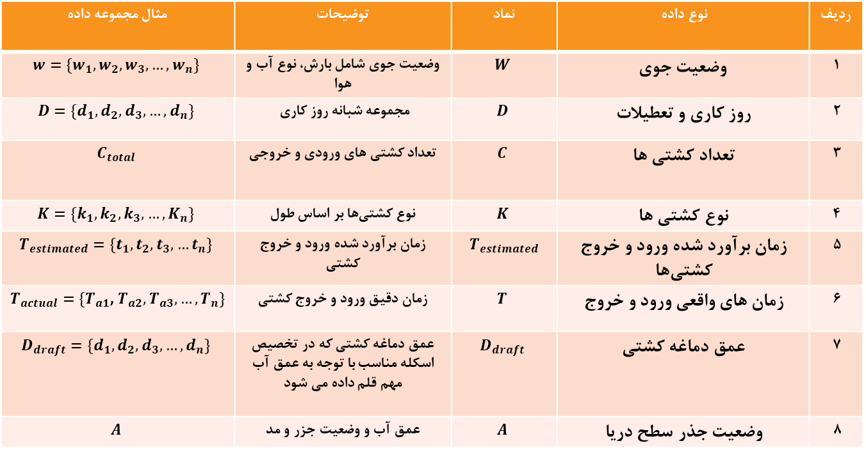
خلاصه و جمع بندی شرح جزيیات در چهارچوب روش پیشنهادی - جزئیات روش
مثال مجموعه داده | توضیحات | نماد | نوع داده | ردیف
$$w=\{w_{1},w_{2},w_{3},…,w_{n}\}$$ | وضعیت جوی شامل بارش، نوع آب و هوا | $$W$$ | وضعیت جوی | ۱
$$D=\{d_{1},d_{2},d_{3},…,d_{n}\}$$ | مجموعه شبانه روز کاری | $$D$$ | روز کاری و تعطیلات | ۲
$$C_{total}$$ | تعداد کشتی های ورودی و خروجی | $$C$$ | تعداد کشتی ها | ۳
$$K=\{k_{1},k_{2}, k_{3},…,K_{n}\}$$ | نوع کشتی‌ها بر اساس طول | $$K$$ | نوع کشتی ها | ۴
$$T_{estimated}=\{t_{1}, t_{2}, t_{3}, …t_{n}\}$$ | زمان برآورد شده ورود و خروج کشتی | $$T_{estimated}$$ | زمان برآورد شده ورود و خروج کشتی‌ها | ۵
$T_{actual}=\{T_{a1}$, $T_{a2},T_{a3},…,T_{n}\}$ | زمان دقیق ورود و خروج کشتی | $$T$$ | زمان های واقعی ورود و خروج | ۶
$$D_{draft}=\{d_{1},d_{2}, d_{3},…,d_{n}\}$$ | عمق دماغه کشتی که در تخصیص اسکله مناسب با توجه به عمق آب مهم قلم داده می شود | $$D_{draft}$$ | عمق دماغه کشتی | ۷
$$A$$ | عمق آب و وضعیت جزر و مد | $$A$$ | وضعیت جذر سطح دریا | ۸
نحوه تولید داده و داده های مورد استفاده
نحوه تولید داده‌ها: هدف تولید داده توصیف شده آزمایش الگوریتمها و شبیه سازی فرآیند تخصیص است.
داده به صورت تصادفی تولید شده است و از توزیع یکنواخت و نرمال برای تولید داده های مورد استفاده در این آزمایش استفاده شده است. در یک بازه مشخص در توزیع نرمال هر مقدار احتمال وقوع یکسانی دارد. این ویژگی باعث می‌شود که داده‌ها بدون هیچ گونه تمایز خاصی تولید شوند، که برای آزمایش‌هایی که نیاز به تنوع دارند، بسیار مفید است.
از طرفی توزیع نرمال دادههای تولید شده از منحنی زنگوله ای پیروی می کنند که در آن بیشترین مقادیر در اطراف یک میانگین تجمعی هستند. با فاصله گرفتن از میانگین، تعداد مقادیر کاهش می‌یابد. این ویژگی به ما کمک می‌کند تا الگوهای موجود در داده‌ها را درک بهتری داشته باشند و پیش‌بینی‌های دقیق‌تری انجام دهیم

Slide 26
روش­های تحلیل نتایج نهایی و معیارهای کارایی
معیارهای کارایی برای سنجش میزان موفقیت الگوریتم مورد توجه است. از این میان ۳ معیار مد نظر است که اینها شامل:
میانگین زمان انتظار از دست رفته است. این معیار به معنی مقدار زمانی است که کشتی طول می کشد تا لنگر بیاندازد و بعد از تمام کار پایانه را ترک کند.
معیار دوم نرخ بهره برداری از اسکله است که این درصد استفاده از اسکله در هر پنجره زمانی را نشان می­دهد.
نهایتا معیار آخر میزان بهره وری هزینه ها است که این هزینه کل را نسبت به نرخ خروجی اسکله می­سنجد.
از جهت تحلیل آماری برای سنجش خروجی از معیارهای توصیف آماری میانگین، میانه، واریانس استفاده می­کنیم. از جهت تحلیل استنباطی از آزمون Anova برای تحلیل تأثیرات چندین عامل بر یک متغیر وابسته استفاده می­شود تا بتوان تفاوت بین استراتژی ها مختلف را شناسایی کنیم.
نهایتا در تحلیل سناریو در آزمایش­های متعدد فاکتورهای مختلف اثر گذار بر روی بهره وری عملیاتی پایانه دریایی و اسکله­ها را به کار گرفته می­شود.

Slide 27
کارهای انجام شده
بررسی مدل ریاضی مسئله: در این بخش، مسئله و اهداف آن تعریف شده و فرضیات مدلسازی به‌طور مفصل بیان می‌شوند. این مرحله اهمیت درک چالش‌ها و اهداف را در فرآیند حل مسئله نشان می‌دهد و فرضیات کلیدی که بر نتایج مدل تأثیر می‌گذارند، مورد بررسی قرار می‌گیرند.
توسعه الگوریتم: الگوریتم فرا ابتکاری فاخته ارتقا یافته توصیف می‌شود و معیارهای ارزیابی کارایی آن بررسی می‌گردد. مقایسه‌ای بین خروجی این الگوریتم و سایر الگوریتم‌ها انجام می‌شود و معیارهای عملکرد و اثربخشی نیز مورد توجه قرار می‌گیرد.
نگارش گزارش پژوهش: مقدمه‌ای جامع برای گزارش نوشته می‌شود که اهمیت تحقیق، زمینه موضوع و اهداف پژوهش را تبیین می‌کند. سپس روش‌شناسی تحقیق به‌طور مفصل توضیح داده می‌شود و در پایان، نتایج به‌دست‌آمده به‌طور منظم ارائه و تحلیل می‌گردد.
خلاصه و جمع بندی شرح جزيیات در چهارچوب روش پیشنهادی
در این ارائه بررسی اجمال از کارهای صورت گرفته در مراحل مختلف و فرآیندهای متعدد این پژوهش انجام گرفته است. آنچه این متن به بررسی مراحل مختلف یک پژوهش می‌پردازد شامل: ابتدا، مدل ریاضی مسئله و فرضیات آن مورد بررسی قرار می‌گیرد تا چالش‌ها و اهداف پژوهش به‌خوبی درک شوند. سپس، الگوریتم فرا ابتکاری فاخته ارتقا یافته توصیف و کارایی آن با سایر الگوریتم‌ها مقایسه می‌شود. در نهایت، نگارش گزارش پژوهش شامل مقدمه‌ای جامع، توضیح روش‌شناسی و تحلیل نتایج به‌دست‌آمده است. که این مراحل به‌طور کلی به هدف بهبود درک و حل مسئله کمک می‌کنند.

Slide 28
مهم ترین مراجع مورد استفاده
[ 1 ] . Rashidi H., Tsang E., (2023). Port automation and vehicle scheduling: Advanced Algorithms for Scheduling Problems of AGVs, (3rd ed.). https://doi.org/10.1201/9781003308386
[ 2 ] . Aslam Sh., P.michaelides M, Herodotou H. (2023). Berth Allocation Considering Multiple Quays: A Practical Approach Using Cuckoo Search Optimization, Journal of Marine Science and Engineering, 11(7), 1280 https://doi.org/ 10.3390/jmse11071280
[ 3 ] . Aslam Sh., Michaelides M., Herodotou H. (2022). Enhanced Berth Allocation Using the Cuckoo Search Algorithm, Spring Nature Journal of Computer Science, volume 3, 325. https://doi.org/10.1007/s42979-022-01211
[ 4 ] . Rashidi H., Tsang E. (2013). Novel constraints satisfaction models for optimization problems in container terminals, Journal of Applied Mathematics, Volume 37, Issue 6, (3601-3634). http://dx.doi.org/10.1016/j.apm.2012.07.042
[ 5 ] . Zhang G., M. Wu, Wujing L., Xianfeng O., Wenwu X. (2023). Self-Adaptive Discrete Cuckoo Search Algorithm for the Service Routing Problem with Time Windows, Chinese Journal of Electronics Vol.32, No.4. https://doi.org/10.23919/cje.2022.00.072
[6]. Engineering Research Methodology A Computer Science and Engineering and Information and Communication Technologies Perspective. Available from: https://www.researchgate.net/publication/259183120_Engineering_Research_Methodology_A_Computer_Science_and_Engineering_and_Information_and_Communication_Technologies_Perspective

Slide 29
با تشکر از توجه تان

